Slide 1
고영승의
WEB PROJECT
ZANDI PROJECT
GROOME
2022 WEB SERVICE
Developer. YOUNG SEUNG GO

Slide 2
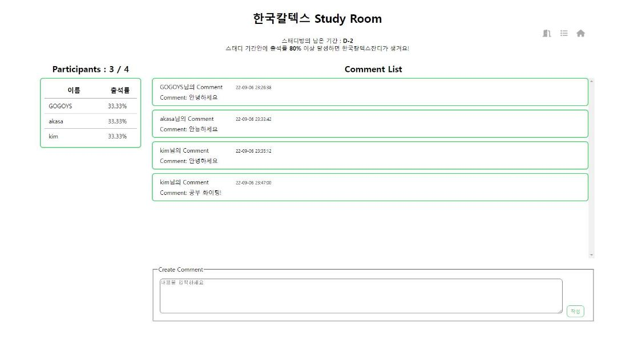


Project - 개요
ZANDI PROJECT
ZANDI PROJECT
1일 1공부! 동기부여를 위한 잔디를 심자
개발 기간 : 2022.08 ~ 09
개인 프로젝트
깃 허브 주소 :https://github.com/GOGOYS/Zandi
- 하루에 조금이라도 공부하자! 1일1깃 운동으로 시작된 커밋 운동을 동기부여하기 위해 제작되었다.
- 매일매일 공부를 하고 싶지만 어려움을 겪고 있는 사람들을 위해 스터디를 만들고, 보상(잔디)를 주어 조금이나마 공부를 더 할 수 있게끔 도와주는 서비스이다.
- 깃허브 API와 연동하여 사용자의 깃 커밋 여부를 판별하여 알려주기에 사용자가 커밋에 관심을 쏟을 수 있고, 스터디에 참가하여 일정 출석률 이상을 달성하면
보상으로 잔디를 받아 ZANDI PROJECT에서 사용자만의 잔디를 심어 모을 수 있는 동기부여를 제공한다.

Slide 3
Project Concept
ZANDI PROJECT
Zandi
Project
Round
Corner
Fresh
Green
GIT-HUB의 잔디 심기를 차용하여 zandi project 자체가 프로젝트의 기초적인 컨셉를 가진다.
잔디를 모티브로 사용하여 메인
이미지, 아이콘, 색상 등에 영향을
주었다.
공부를 하며 잔디를 심는 것에는
거부감이 없어야 한다. UXUI 디자인을
둥근 모서리로 디자인하여 각진 모서리
로서 오는 경계심을 줄이고 정서적인
부드러움을 가져왔다.
잔디는 관리를 잘하며 잘 가꾸어야
좋은 잔디가 된다.
생기를 불어넣는 Fresh Green을
메인 색으로 잡았다.
#49d170

Slide 4
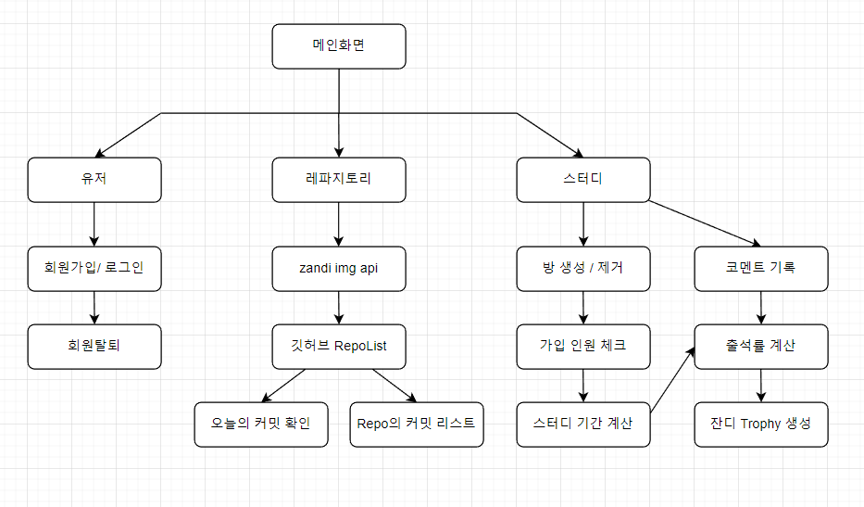
Information Architecture
ZANDI PROJECT

Slide 5
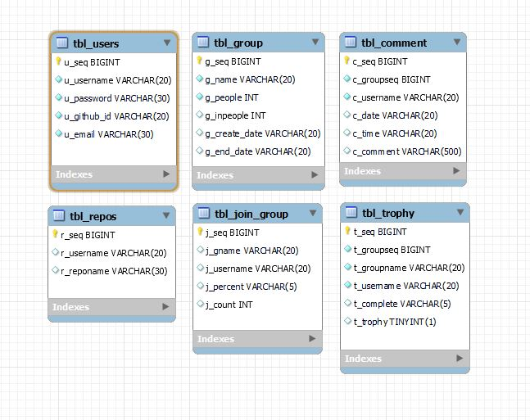
DB 테이블 설계구조
ZANDI PROJECT
zandiDB
tbl_group
스터디방 정보
tbl_users
유저 정보
tbl_comment
스터디에 남긴 코멘트
tbl_repos
유저의 RepoList
tbl_join_group
스터디 방에 들어간 유저 정보
tbl_trophy
출석률로 얻은 잔디

Slide 6

화면 상세 구현
ZANDI PROJECT
메인 페이지
회원가입 시 git-hub id를 입력받아 가져오기
사용자의 git 아이디를 가져와 RepoList 출력
스터디List로 이동

Slide 7
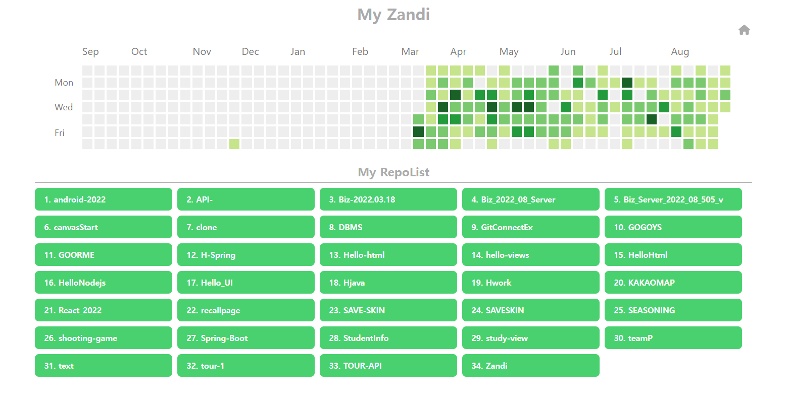
화면 상세 구현
ZANDI PROJECT
레파지토리
git id에 해당하는
API를 불러와
잔디 이미지 출력
가져온 git id에 해당하는 GIT-HUB API를 사용해 RepoList를 가져와 출력
View 소스코드: https://github.com/GOGOYS/Zandi/blob/master/Zandi/src/main/webapp/WEB-INF/views/git/home.jsp
Controller 소스코드: https://github.com/GOGOYS/Zandi/blob/master/Zandi/src/main/java/com/heavenstar/zandi/controller/GitController.java
Service 소스코드: https://github.com/GOGOYS/Zandi/blob/master/Zandi/src/main/java/com/heavenstar/zandi/service/impl/GitServiceImpl.java

Slide 8
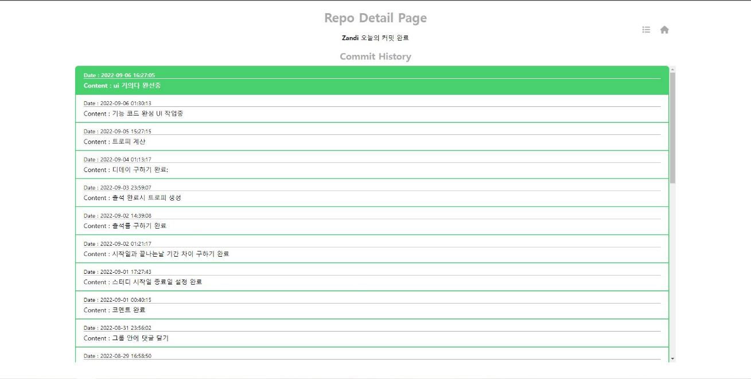
화면 상세 구현
ZANDI PROJECT
레파지토리
Repo를 클릭하면
API를 불러와
커밋 기록 리스트 출력
Repo의 최근 커밋 기록을
가져와 오늘 날짜와 비교하여 today 커밋 여부 판별
View 소스코드: https://github.com/GOGOYS/Zandi/blob/master/Zandi/src/main/webapp/WEB-INF/views/git/detail_repo.jsp
Controller 소스코드: https://github.com/GOGOYS/Zandi/blob/master/Zandi/src/main/java/com/heavenstar/zandi/controller/GitController.java
Service 소스코드 : https://github.com/GOGOYS/Zandi/blob/master/Zandi/src/main/java/com/heavenstar/zandi/service/impl/GitServiceImpl.java

Slide 9
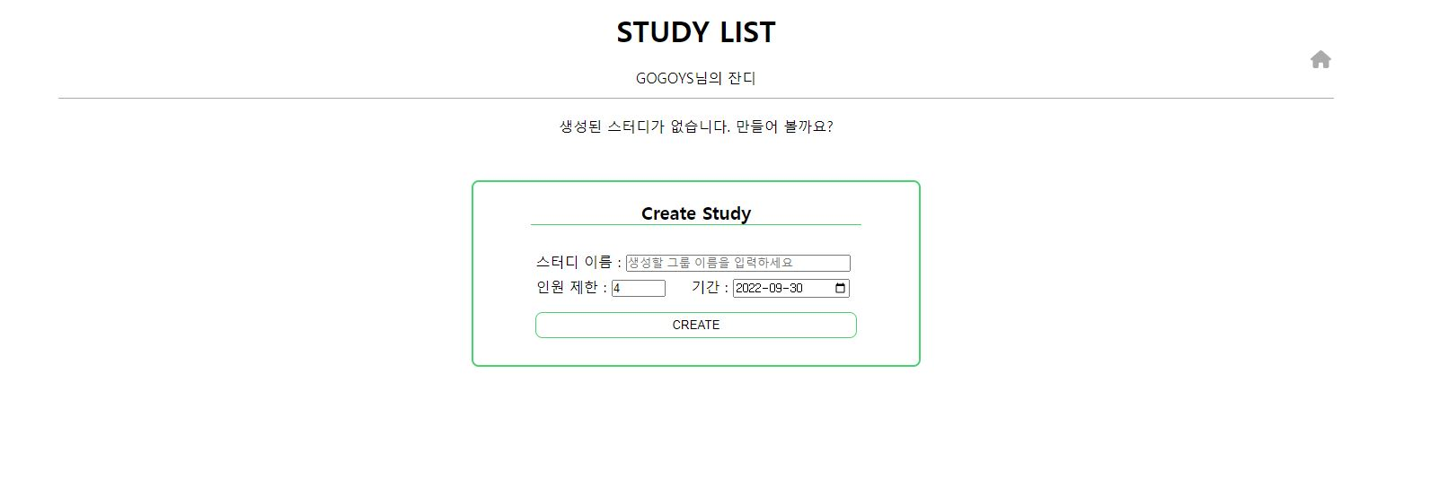
화면 상세 구현
ZANDI PROJECT
스터디
생성된 스터디가
없으면 메시지 생성
Input 창을 통해 Study 생성 가능
이름, 인원제한, 스터디 기간을
설정할 수 있다.
View소스코드: https://github.com/GOGOYS/Zandi/blob/master/Zandi/src/main/webapp/WEB-INF/views/group/home.jsp
Controller 소스코드: https://github.com/GOGOYS/Zandi/blob/master/Zandi/src/main/java/com/heavenstar/zandi/controller/GroupController.java
Service 소스코드: https://github.com/GOGOYS/Zandi/blob/master/Zandi/src/main/java/com/heavenstar/zandi/service/impl/GroupServiceImpl.java

Slide 10
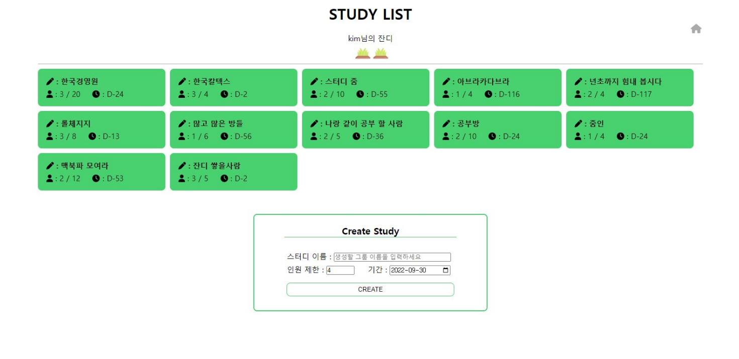
화면 상세 구현
ZANDI PROJECT
스터디
일정 출석률을 달성하면
해당하는 스터디방 이름의
잔디 Trophy를 받아 모을 수 있다
DB에서 스터디 방List는 이름과
입장인원, 남은 기간들을 보여준다
만약 인원이 FULL이면 들어가지 못하고 메시지가 뜬다.
View 소스코드: https://github.com/GOGOYS/Zandi/blob/master/Zandi/src/main/webapp/WEB-INF/views/group/home.jsp
Controller 소스코드: https://github.com/GOGOYS/Zandi/blob/master/Zandi/src/main/java/com/heavenstar/zandi/controller/GroupController.java
Service 소스코드: https://github.com/GOGOYS/Zandi/blob/master/Zandi/src/main/java/com/heavenstar/zandi/service/impl/GroupServiceImpl.java

Slide 11
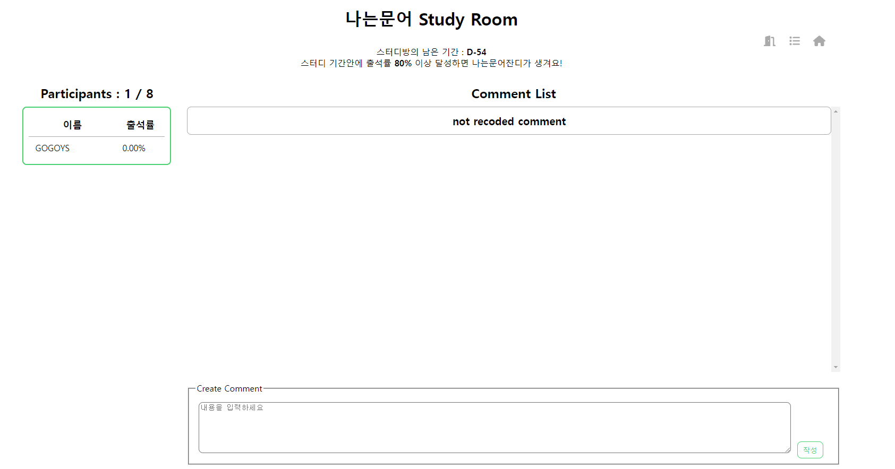
화면 상세 구현
ZANDI PROJECT
스터디
코멘트 기록이 없을 때는
기록이 없다는 메시지 표시
해당하는 스터디에 입장한 사람의 List와 출석률
DB에서 가져와 보여준다
코멘트를 작성할 수 있다
View 소스코드: https://github.com/GOGOYS/Zandi/blob/master/Zandi/src/main/webapp/WEB-INF/views/group/group_in.jsp
Controller 소스코드: https://github.com/GOGOYS/Zandi/blob/master/Zandi/src/main/java/com/heavenstar/zandi/controller/GroupController.java
Service 소스코드: https://github.com/GOGOYS/Zandi/blob/master/Zandi/src/main/java/com/heavenstar/zandi/service/impl/GroupServiceImpl.java

Slide 12
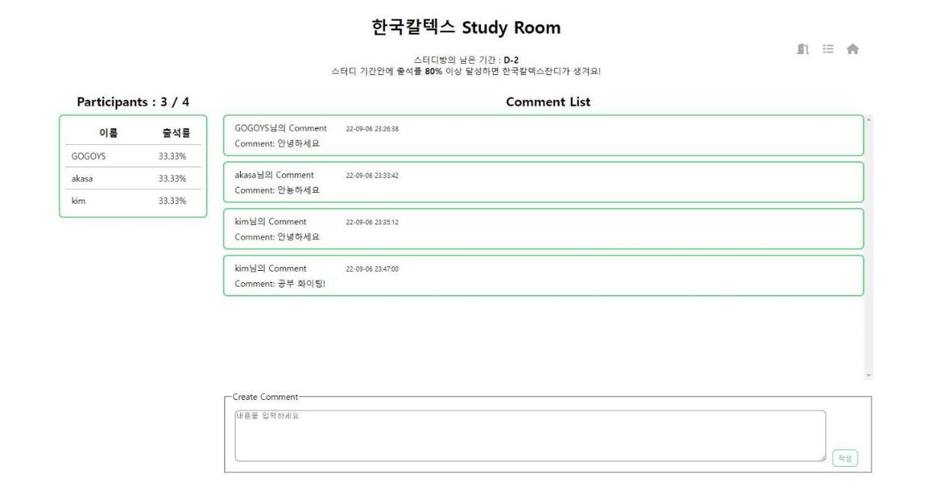
화면 상세 구현
ZANDI PROJECT
스터디
스터디방의 남은 기간과
Info를 보여준다
하루에 한번 코멘트를
남기면 출석률을 계산하여갱신된다
DB에서 작성된 코멘트List를 가져와 출력한다
View 소스코드: https://github.com/GOGOYS/Zandi/blob/master/Zandi/src/main/webapp/WEB-INF/views/group/group_in.jsp
Controller 소스코드: https://github.com/GOGOYS/Zandi/blob/master/Zandi/src/main/java/com/heavenstar/zandi/controller/GroupController.java
Service 소스코드: https://github.com/GOGOYS/Zandi/blob/master/Zandi/src/main/java/com/heavenstar/zandi/service/impl/GroupServiceImpl.java

Slide 13
개발 도구
ZANDI PROJECT
운영체제 | Windows 11
개발 언어 | JAVA, JavaScript
화면 구현 도구 | JSP
프레임워크 | STS3(Spring Tool Suite), Mybatis 3.5.10
JDK | 11
DBMS | MySQL
WAS | Apache Tomcat 9.0.x

Slide 14
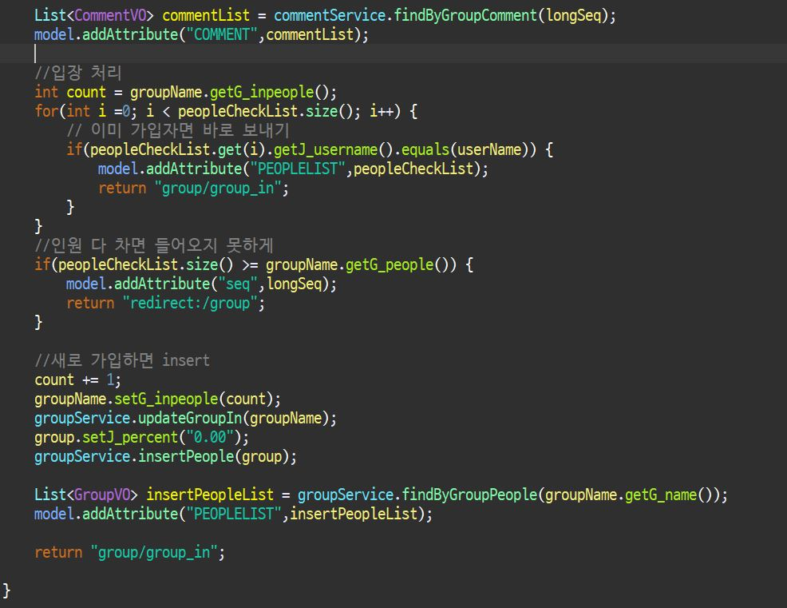
구현 과정 스토리
ZANDI PROJECT
스터디 방 입장처리 : GroupController > group_in()코드
-같은 View를 보여주어야 하는데 이미 가입된 유저면
그룹 인원에 추가가 되면 안되고, 인원 카운트를 올리면 안 된다.
-그래서 가장 먼저 가입유무를 파악하고 가입되어 있으면 아래의
코드를 실행하지 않고 바로 View로 보낸다.
-이미 인원이 다 차있으면 그룹의 seq를 다시 스터디방 리스트로 redirect하여 입장 금지 처리를 한다.
-가입되어 있지 않고, 스터디방 인원이 가득 차지 않았으면,
인원 카운트를 1올려 inser하고, 새로운 유저를 스터디 방에 가입 시키고, 새롭게 가입된 인원이 포함된 PeopleList를 View 보낸다.
-스터디 방으로 들어가는 코드 구현의 순서 관계를 생각해 내는
것이 어려웠다. 코드의 순서가 바뀌거나 조건이 조금만 다르게
들어가도 구현되는 것이 틀리기 때문에 좀 더 신경 쓰면서 구현하게 되었다.

Slide 15
고영승의
WEB PROJECT
감사합니다
GROOME
2022 ZANDI PROJECT
Developer. YOUNG SEUNG GO

